Slide 1
VẬT LÍ
Design by Tran Ngoc Giau

Slide 2
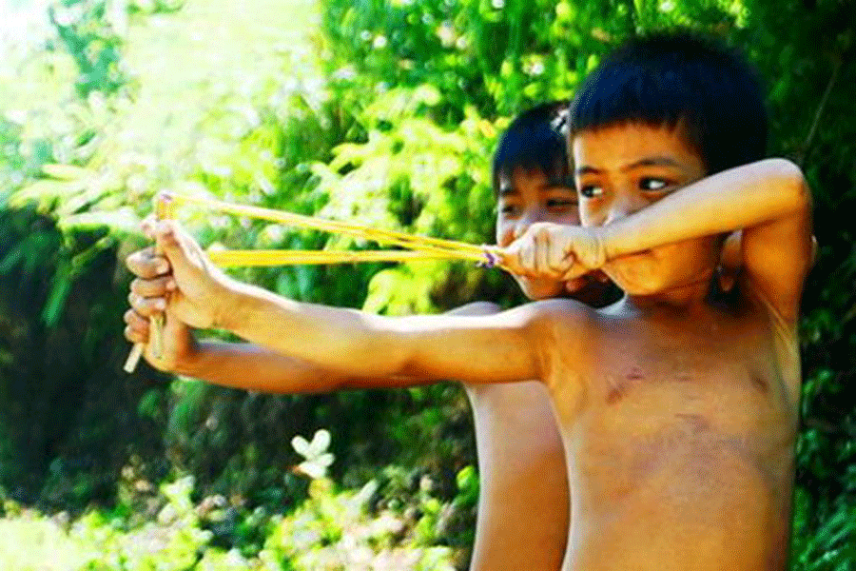
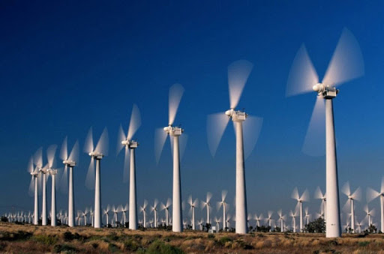
Năng lượng của cây ná biến thành năng lượng của viên đá khi cây ná đầy viên đá đi.
Năng lượng của gió sẽ chuyển thành năng lượng của cánh quạt tại các nhà máy điện gió
Có nhiều dạng năng lượng. Ta tìm hiểu về dạng năng lượng đơn giản nhất là cơ năng và hai thành phần của cơ năng là thế năng và động năng.

Slide 3
CHỦ ĐỀ 16: CƠ NĂNG
Năng lượng của cây ná biến thành năng lượng của viên đá khi cây ná đầy viên đá đi.
Năng lượng của gió sẽ chuyển thành năng lượng của cánh quạt tại các nhà máy điện gió

Slide 4
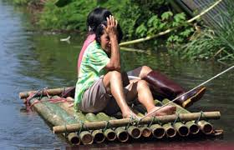

I. LIÊN HỆ GIỮA CÔNG VÀ NĂNG LƯỢNG
- Khi một vật có khả năng thực hiện công, ta nói vật đó có năng lượng.
- Vật có khả năng thực hiện công càng lớn thì năng lượng của vật càng lớn. Năng lượng đo bằng đơn vị jun (J).
- Có nhiều dạng năng lượng: cơ năng, nội năng, điện năng...

Slide 5
DÒNG NƯỚC ĐANG CHẢY CÓ MANG NĂNG LƯỢNG KHÔNG? VÌ SAO?
>> Dòng nước đang chảy có thể sinh công khi đẩy chiếc bè chuyển động trên mặt nước. Nên dòng nước đang chảy có năng lượng.

Slide 6
Em hãy nêu một ví dụ về một vật có năng lượng và cho biết vật đó có thể thực hiện công như thế nào?

Slide 7



II. THẾ NĂNG
1. Thế năng hấp dẫn
B
Hãy cho biết khi vật A đứng yên trên mặt đất thì vật A ó tác dụng lực lên dây, kéo vật B chuyển động và sinh công hay không?
→ Vật A không tác dụng lên dây, không sinh công để kéo vật B chuyển động.
A

Slide 8
II. THẾ NĂNG
1. Thế năng hấp dẫn
B
? Nếu đưa vật A lên cao hơn mặt đất, giữ vật B để hai vật nằm yên rồi buông tay. Vật A có tác dụng lực lên dây, kéo vật B chuyển động và sinh công không?
A
=> Vật A tác dụng lực lên dây, vật A sinh công để kéo vật B chuyển động.
Vật A chuyển động → vật B chuyển động → vật A đã thực hiện công.

Slide 9

II. Thế năng
1. Thế năng hấp dẫn
1
Vật A nằm yên dưới mặt đất không sinh công
Không có năng lượng
Thế năng hấp dẫn bằng 0
Vật A nằm ở vị trí cao hơn so với mặt đất, vật có khả năng thực hiện công.
2
Vật có năng lượng
Thế năng hấp dẫn

Slide 10
II.Thế năng
1. Thế năng hấp dẫn
- Năng lượng của vật có được khi vật ở một độ cao so với mặt đất (hoặc so với một vị trí khác được chọn làm mốc) gọi là thế năng trọng trường.
- Vật có khối lượng càng lớn và ở càng cao thì thế năng trọng trường của vật càng lớn.

Slide 11
II. THẾ NĂNG
1. Thế năng đàn hồi
Có một lò xo làm bằng thép uốn thành một vòng tròn (hình a). Lò xo bị nén lại nhờ buộc sợi dây, phía trên đặt một miếng gỗ (hình b)
Hình a
Hình b

Slide 12

Hình a
Hình b
Lò xo tác dụng lực đẩy lên vật, đẩy vật chuyển động và sinh công.
Notes:
Bài 16: Cơ năng (3)

Slide 13
II. THẾ NĂNG
1. Thế năng đàn hồi
Khi lò xo bị biến dạng đàn hồi, lò xo có khả năng thực hiện công, ta nói lò xo có năng lượng.
=> Thế năng đàn hồi
Hình a
Hình b

Slide 14
II.Thế năng
2. Thế năn đàn hồi
- Năng lượng của vật có được khi vật bị biến dạng đàn hồi gọi là thế năng đàn hồi .
- Khi vật bị biến dạng đàn hồi, độ biến dạng của vật càng lớn thì thế năng dần hồi của vật càng lớn.

Slide 15
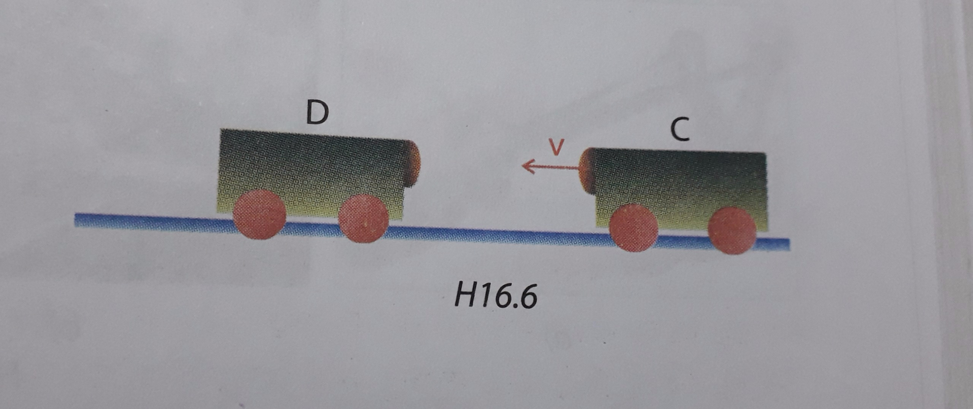
III. ĐỘNG NĂNG
Đẩy vật C đến va chạm vào vật D đang nằm yên.
- Vật C có tác dụng lực lên vật D không?
=> Vật C tác dụng lực lên vật D
- Vật C có đẩy vật D chuyển động và sinh công không?
=>Vật C làm vật D chuyển động và sinh công
Khi một đang chuyển động, vật có khả năng ....................., ta nói vật chuyển động có ......................
sinh công
năng lượng

Slide 16
III.ĐỘNG NĂNG
- Năng lượng của vật có được do vật chuyển động gọi là động năng
- Vật có khối lượng càng lướn và chuyển động càng nhanh thì động năng của vật càng lớn.
CHÚ Ý: Một vật vừa có thế năng vừa có động năng. Tổng thế năng và động năng của vật được gọi là cơ năng.

Slide 17

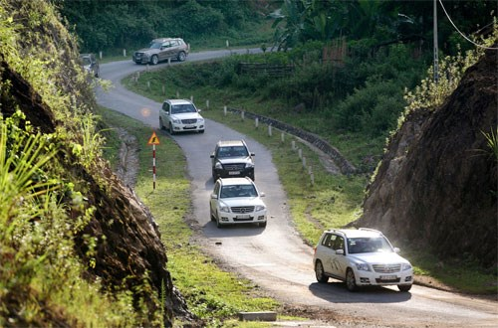
IV. VẬN DỤNG
Quan sát hình ảnh trên và cho biết vật nào chỉ có thế năng, vật nào chỉ có động năng, vật nào có cả động năng và thế năng?

Slide 18
IV. VẬN DỤNG
Hãy nêu ví dụ một số vật trong cuộc sống có cơ năng (có thế năng hoặc động năng hoặc có cả thế năng và động năng).

Slide 19

CỦNG CỐ

Slide 20

Nếu chọn mốc tính độ cao ở mặt đất, vật nào sau đây không có cơ năng?
A. Một hòn đá nằm cheo leo trên đỉnh núi.
B. Một vận động viên chạy bộ đang chạy trên đường.
C. Một chiếc xe ô tô đang tắt máy, nằm yên trên mặt
đất.
D. Một con chim đang bay trên trời cao.
Câu 1

Slide 21
Cơ năng của từng vật trong hình vẽ thuộc dạng nào?
Câu 2
Hình 1: Chiếc cung đã được giương
Hình 2: Nước chảy từ trên cao xuống
Hình 3: Nước được ngăn
trên đập cao

Slide 22
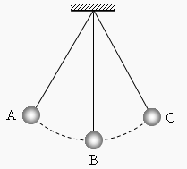

Câu 2
Kéo lệch con lắc ra khỏi vị trí cân bằng tới vị trí A rồi thả tay ra. Quan sát chuyển động của con lắc và cho biết
a) ở vị trí nào con lắc có thế năng lớn nhất, động năng lớn nhất?
b) ở vị trí nào con lắc cóthế năng nhỏ nhất, động năng nhỏ nhất?

Slide 23
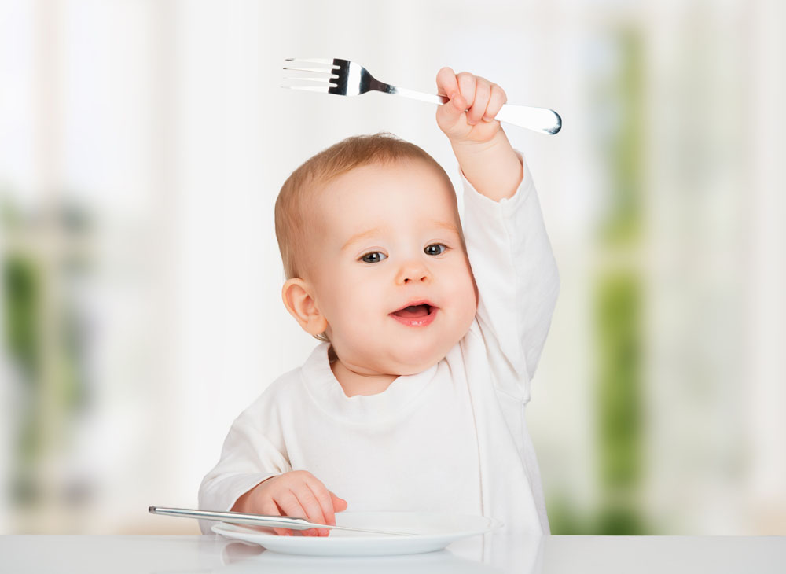
THANK YOU

